Slide 1



Markalaşma ve Ar-Ge Destekleri Dairesi Başkanlığı Tarafından Verilen Destekler

Slide 2
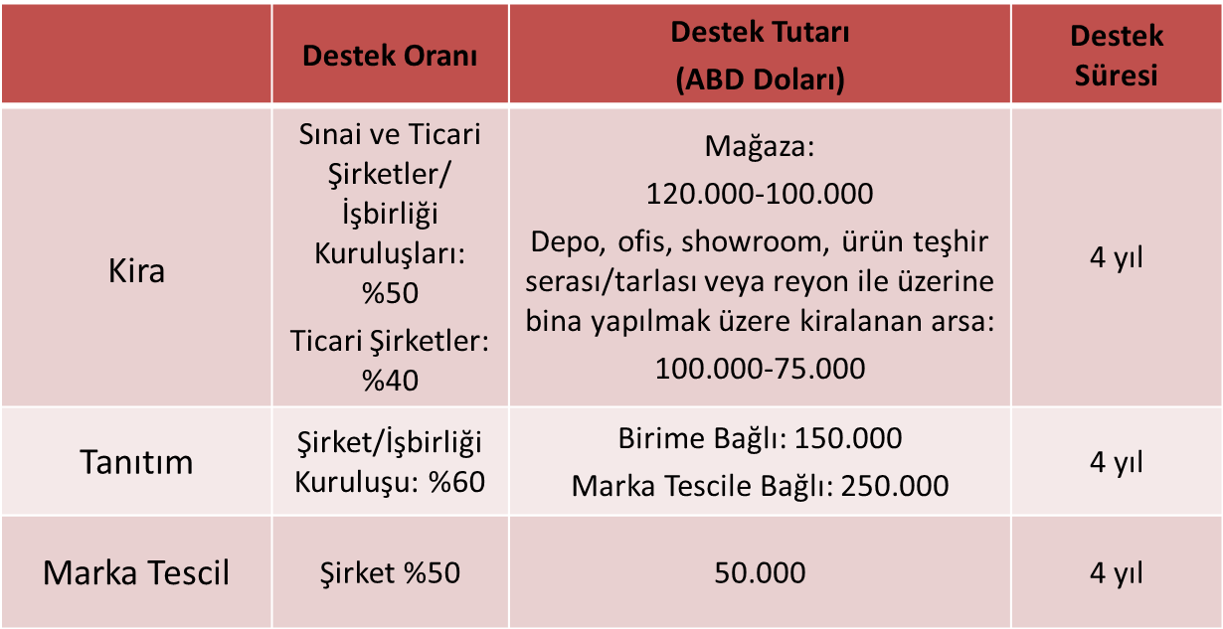
YURT DIŞI BİRİM DESTEĞİ
En fazla 25 farklı birim için destek verilebilir.
Hedef ülkelerde faaliyette bulunulması durumunda ilave 10 puan destek verilir.
Şirketlerin merkezlerinin 4., 5., 6. Bölge İllerde bulunması durumunda destek oranına 10 puan ilave edilir.
Tanıtım ve marka tescil giderleri desteği 2017 yıllı sonuna kadar gerçekleştirilen harcamalar için 10 puan artırılmış; 01.01.2017 yılından itibaren gerçekleştirilecek kira giderlerine ilişkin destek oranı 10 puan azaltılmıştır.
Notes:
Yurt Dışı Birim, Marka ve Tanıtım Faaliyetlerinin Desteklenmesi Hakkında Tebliğ kapsamında, firmalarımızın ve İşbirliği Kuruluşlarının yurt dışında açtıkları birimlerine ilişkin kira giderleri, yurt dışında gerçekleştirdikleri tanıtım faaliyetleri ve marka tescili giderleri desteklenmektedir. Destek süresi 4 yıldır.
Şirketler veya İşbirliği Kuruluşları en fazla 25 farklı birimi için destekten yararlanabiliyorlar.
Yaptığımız Tebliğ değişiklikleri ile kira giderleri sınai-ticari şirketler ve İşbirliği Kuruluşları için %50, ticari şirketler için %40 oranında desteklenecektir. Marka tescil ve tanıtım harcamaları destek oranlarını 2017 yılı sonuna kadar 10 puan artırıp tanıtımı %60’dan %70’e marka tescil harcamalarını ise %50’de 60’a çıkardık.
Buna ilaveten, eğer şirket merkezi 4,5,6 . Bölge illerinden birinde yer alıyorsa 10 puan, yurt dışı faaliyet hedef ve öncelikli ülkelerden birinde gerçekleştiriliyorsa 10 puan daha ilave destek sağlanıyor. Yani Sivas’ta faaliyet gösteren bir şirketin Almanya’da 2017 yılında yaptığı reklam için destek oranı %90 olabilecektir.

Slide 3
YURT DIŞI BİRİM, MARKA VE TANITIM DESTEĞİ - YENİLİKLER
Üzerine bina yapılmak üzere kiralanan arsalar da yurt dışında faaliyet gösteren şirketler için birim tanımına ilave edilmiştir.
Tanıtım harcamalarının ve markalaşma faaliyetlerinin daha fazla önem kazanması sebebiyle, bu faaliyetlere ilişkin destek oranları 10 puan artırılmıştır.
Destek sürelerinde ülke esası getirilmiştir.
Ekonomi Bakanlığı - İhracat Genel Müdürlüğü
Notes:
Firmalarımızın ve İşbirliği Kuruluşlarının yurtdışında gerçekleştirdikleri tanıtım faaliyetleri, yurtdışında açtıkları birimlerine ilişkin kira giderleri ve marka tescili giderleri desteklenmektedir.
Destek süresi 4 yıl olup bir firmanın en fazla 25 farklı birimi için destek sağlanmaktadır. Yaptığımız değişiklikler ile marka tescil ve tanıtım harcamaları destek oranında 10 puan artırıma gidilmiştir. Birim kira desteğinde sınai-ticari şirketler için %50, ticari şirketler için %40 oranında destek sağlanmaktadır.
TTM İşbirliği Kuruluşu liderliğinde firmalarımızın yurtdışı pazarlara girişte faydalanabilecekleri, söz konusu pazarlardaki dağıtım kanalları ağımızın güçlendirilmesine yönelik çok boyutlu bir destek mekanizmasıdır. TİM ve İşbirliği Kuruluşları ortaklığında Dubai/BAE, Tahran/İran ve New York/ ABD’de önümüzdeki aylarda TTM açılması için son aşamaya gelinmiştir. Yaptığımız değişikliklerle, TTM’lerin kurulum/dekorasyon giderleri destek kapsamına alınmıştır.

Slide 4
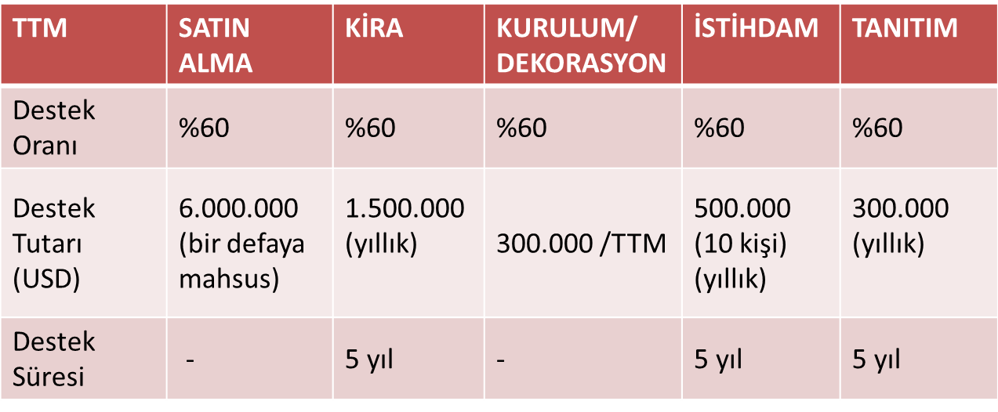
TÜRKİYE TİCARET MERKEZLERİ (TTM) DESTEĞİ
2/12/2016 tarihli Resmi Gazete’de yapılan değişiklikle TTM’lere ilişkin kurulum/dekorasyon giderleri destek kapsamına alınmıştır.
Bakanlıkça belirlenen Hedef ve Öncelikli Ülkelerde destek oranı 15 baz puan artırılır.
5 Yılın Sonunda Üstün Performans Sağlayan TTM’lere +5 Yıl Destek verilir.
Ocak 2017 T.C. Ekonomi Bakanlığı
Notes:
TTM’ler, işbirliği kuruluşu liderliğinde firmalarımızın yurtdışı pazarlara girişte faydalanabilecekleri, söz konusu pazarlardaki dağıtım kanalları ağımızın güçlendirilmesine yönelik çok boyutlu bir destek mekanizması. TTM’lerin satın alma, kira, tanıtım ve istihdam giderleri destekleniyordu. 2/12/2016 tarihli Tebliğ değişikliğimizle, kurulum/dekorasyon giderlerini de destek kalemlerine ilave edince; TTM başına 2,6 milyon ABD Doları destek verebiliyoruz.
TİM tarafından Bakanlığımıza bu güne kadar 13 TTM Proje başvurusunda bulunuldu. Dubai/BAE’de 2, Tahran/İran’da 4 ve New York/ ABD’de 4 , Şikago/ABD’de 1 olmak üzere toplamda 11 TTM projesini Bakanlığımızca destek kapsamına aldık.

Slide 5
TÜRKİYE TİCARET MERKEZLERİ DESTEĞİ - YENİLİKLER
TTM’lere ilişkin dekorasyon ve kurulum giderleri (300 BİN DOLAR) destek kapsamına alınmıştır.
Ekonomi Bakanlığı - İhracat Genel Müdürlüğü
Notes:
Firmalarımızın ve İşbirliği Kuruluşlarının yurtdışında gerçekleştirdikleri tanıtım faaliyetleri, yurtdışında açtıkları birimlerine ilişkin kira giderleri ve marka tescili giderleri desteklenmektedir.
Destek süresi 4 yıl olup bir firmanın en fazla 25 farklı birimi için destek sağlanmaktadır. Yaptığımız değişiklikler ile marka tescil ve tanıtım harcamaları destek oranında 10 puan artırıma gidilmiştir. Birim kira desteğinde sınai-ticari şirketler için %50, ticari şirketler için %40 oranında destek sağlanmaktadır.
TTM İşbirliği Kuruluşu liderliğinde firmalarımızın yurtdışı pazarlara girişte faydalanabilecekleri, söz konusu pazarlardaki dağıtım kanalları ağımızın güçlendirilmesine yönelik çok boyutlu bir destek mekanizmasıdır. TİM ve İşbirliği Kuruluşları ortaklığında Dubai/BAE, Tahran/İran ve New York/ ABD’de önümüzdeki aylarda TTM açılması için son aşamaya gelinmiştir. Yaptığımız değişikliklerle, TTM’lerin kurulum/dekorasyon giderleri destek kapsamına alınmıştır.

Slide 6
Türkiye Ticaret Merkezleri (TTM) Desteği
Destek kapsamına alınan TTM’ler:
ŞEHİR/ÜLKE | TTM SAYISI | TTM SEKTÖRÜ
TAHRAN/İRAN | 4 | Tekstil ve Hammaddeleri Mobilya Hazır Giyim ve Konfeksiyon Kimya
NEW YORK/ ABD | 4 | Halı Tekstil Ev tekstili Hazır Giyim
DUBAİ/BAE | 2 | İklimlendirme Bilişim
ŞİKAGO/ABD | 1 | Kimya
13 TTM başvurusunun 11’i destek kapsamına alındı.

Slide 7
2008/2 Sayılı Tasarım Desteği Hakkında Tebliğ

Slide 8
TASARIM DESTEĞİ
Tasarım Şirketleri ve Tasarım Ofislerinin Desteklenmesi
DESTEK SÜRESİ: 4 yıl
DESTEK ORANI: %50
MARKA-PATENT TESCİL
(yıllık 50.000 USD)
KİRA VE DEKORASYON
(yıllık 300.000 USD / 150.000 USD)
(Mağaza, showroom, ofis vb.)
TASARIMCI İSTİHDAMI
(yıllık 150.000 USD /
200.000 USD)
TANITIM, REKLAM, PAZARLAMA
(yıllık 300.000 USD / 150.000 USD)
DANIŞMANLIK
Strateji, operasyon,
organizasyon, teknoloji
(yıllık 200.000 USD / 100.000 USD)
İşbirliği Kuruluşlarının Desteklenmesi
DESTEK SÜRESİ: Proje Bazında
DESTEK ORANI: %50
TASARIM YARIŞMALARI
FESTİVAL ORGANİZASYONLARI
(yıllık 300.000 USD)
YARIŞMALARDA DERECE ELDE EDEN
60 TASARIMCININ
YURTDIŞI EĞİTİM GİDERLERİ
1.500 USD YAŞAM GİDERİ
(2 yıl boyunca)
Notes:
2008 yılından bu yana ülkemizde tasarım kültürünün yaygınlaştırılması amacıyla; tasarımcı şirketlerimize, tasarım ofislerimize, işbirliği kuruluşlarımıza, tasarım ve ürün geliştirme projelerini hayata geçiren şirketlerimiz ile gemi ve yat sektöründe faaliyet gösteren şirketlerimize yönelik destek sağlanmakta ve bu destekler her geçen gün sektörün ihtiyaçlarına göre güncellenmektedir.
Tasarımcı Şirketlerimiz ve Tasarım Ofislerimizin;
Patent, faydalı model ve endüstriyel tasarım tesciline ilişkin harcamaları ile markalarının yurtdışında tescili, tescilinin yenilenmesi ve korunmasına ilişkin giderleri,
Yurt dışı birimlerinin kurulum, dekorasyon ve kira giderleri,
Yurt dışına yönelik tanıtım, reklam, pazarlama giderleri ile
Danışmanlık hizmetleri
destekleniyor.
İşbirliği kuruluşlarının; tasarım kültürünün oluşturulması, yaygınlaştırılması ile Türk tasarımcılarının ve ürünlerinin yurtiçi ve yurtdışı pazarlarda tanıtılması, pazarlanması ve markalaşması amacıyla gerçekleştirecekleri görsel ve yazılı tanıtım giderleri, sergi, bienal, tasarım fuarı; tasarım yarışması katılımları ve organizasyonları ile bu faaliyetlerin tanıtım, reklam ve pazarlama faaliyetlerine ilişkin harcamaları destekleniyor.
Ayrıca, işbirliği kuruluşları tarafından düzenlenen tasarım yarışmalarında dereceye giren yıllık en fazla altmış adet tasarımcının yurtdışı eğitim ve yaşam giderleri destekleniyor.

Slide 9
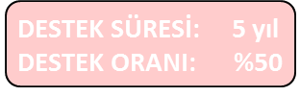
TASARIM DESTEĞİ
Tasarım ve Ürün Geliştirme Projelerinin Desteklenmesi
DESTEK SÜRESİ: 3 yıl+2 yıl
DESTEK ORANI: %50
AMAÇ
İhracatçı şirketlerimizde tasarım departmanlarının kurulması ve geliştirilmesinin hızlandırılması
TASARIMCI MODELİST MÜHENDİS
İSTİHDAMI
PROJE BAZINDA 1.000.000 USD
SEYAHAT VE WEBSİTESİ ÜYELİĞİ
GİDERLERİ
PROJE BAZINDA 150.000 USD
ALET TECHİZAT MALZEME YAZILIM
GİDERLERİ
PROJE BAZINDA 250.000 USD
Bir şirketin en fazla 1 projesi desteklenir.
Gemi ve Yat Sektöründe Faaliyet Gösteren Şirketlerin Desteklenmesi
AMAÇ
Kendi bünyelerinde tasarım departmanı kurmalarının güç
olduğu gemi ve yat sektöründe faaliyet gösteren
şirketlerin Türkiye’de yerleşik şirketlerden
tasarım hizmeti sağlanması
TÜRKİYE’DE YERLEŞİK ŞİRKETLERDEN
ALINACAK TASARIM HİZMETİ
YILLIK EN FAZLA 200.000USD
Notes:
Şirketlerin moda, endüstriyel tasarım ve inovasyon kapasitelerinin artırılarak, ihracata dönük katma değerli ürün üretmeleri amacıyla hayata geçirecekleri tasarım ve ürün geliştirme projeleri çerçevesindeki;
İstihdam edilen tasarımcı, modelist ve mühendislerin brüt maaşları
Alet, teçhizat, malzeme ve yazılım giderleri ile
Seyahat ve web sitesi üyeliğine ilişkin giderleri
destek kapsamındadır.
Gemi ve yat sektöründe faaliyet gösteren şirketlerin Türkiye’de yerleşik şirketlerden alacakları tasarım hizmetine ilişkin giderleri de 5 yıl süresince destekleniyor.

Slide 10
TASARIM VE ÜRÜN GELİŞTİRME PROJELERİ DESTEĞİ
Değerlendirme Süreci
Destek Süreci
İzleme ve Ölçümleme
Ön İnceleme
Tasarım Destek Komitesine Sunum
a)İstihdam edilen tasarımcı/modelist/ mühendisin brüt maaşları toplam en fazla 1.000.000 $
b)Teçhizat, malzeme ve yazılım giderleri toplam en fazla 250.000 $
c)Seyahat ve web sitesi üyeliği giderleri toplam en fazla 150.000$
projeleri bazında % 50 oranında,
proje süresi en fazla 3 yıl
1
Proje Aşamalarının ve Çıktılarının Ölçümlenmesi ve Raporlanması
3
Bakanlığa Başvuru
2
Destek Kapsamına Alınma
*Proje Süresi *İçerik *Bütçe *Hedefler *Çıktılar
Bakanlık
İhracatçı Birlikleri
Ekonomi Bakanlığı - İhracat Genel Müdürlüğü

Slide 11
TASARIM DESTEĞİ - YENİLİKLER
İşbirliği kuruluşları tarafından düzenlenen tasarım yarışmalarında dereceye girmek suretiyle yurtdışı eğitim ve yaşam gideri desteğinden faydalandırılacak tasarımcı sayısını yıllık 30’dan 60’a çıkarılmıştır.
Tasarımcı şirketleri ve tasarım ofisleri tarafından gerçekleştirilen marka tescilinin yenilenmesi giderleri destek kapsamına alınmıştır.
Tasarım ve Ürün Geliştirme Projelerinin kapsamında alımı desteklenen harcamaların listesi sektörden gelen talepler doğrultusunda geliştirilmiştir.
Ekonomi Bakanlığı - İhracat Genel Müdürlüğü
Notes:
2008 yılından bu yana ülkemizde tasarım kültürünün yaygınlaştırılması amacıyla; tasarımcı şirketlerimize, tasarım ofislerimize, ihracatçı birliklerimize, tasarım dernekleri ve birliklerimize, tasarım ve ürün geliştirme projelerini hayata geçiren şirketlerimiz ile gemi ve yat sektöründe faaliyet gösteren şirketlerimize yönelik destek sağlanmakta ve bu destekler her geçen gün sektörün ihtiyaçlarına göre güncellenmektedir.
Bu kapsamda, yapılan Tebliğ değişiklikleri ile tasarım farkındalığının arttırılması ve Türk tasarım kültürünün yaygınlaştırılmasını teminen ihracatçı birliklerimize, tasarım dernekleri ve birliklerimiz tarafından düzenlenen tasarım yarışması organizasyonlarında derece elde ederek yurtdışı eğitim ve yaşam giderleri desteğinden faydalandırılacak tasarımcı sayısı yıllık 30’dan 60’a çıkarılmıştır.
Buna ek olarak; tasarımcı şirketleri ve tasarım ofislerinin hâlihazırda desteklenen yurtdışında gerçekleştirecekleri marka tescili ve tescilin korunması faaliyetlerinin yanı sıra marka tescilinin yenilenmesi faaliyeti de destek kapsamına alınmıştır. Bu değişikliklerin hayata geçmesiyle birlikte, ülkemizin katma değerli ihracatı ve küresel rekabetçiliği artması hedeflenmektedir.
İhracatçı firmalarımızın moda, endüstriyel tasarım ve inovasyon kapasitelerinin artırılarak, ihracata dönük katma değerli ürün üretmeleri amacıyla uygulanacak Tasarım ve Ürün Geliştirme Projeleri kapsamında alacakları alet/teçhizat/malzeme/yazılımlarına ilişkin destek kalemlerinin içeriği de mevzuat çalışmalarımız kapsamında farklı sektörlerden gelen talepler doğrultusunda geliştirilerek güncellenmektedir.

Slide 12




TURQUALITY® - MARKA DESTEĞİ
DESTEK SÜRESİ: 5 yıl (+5)
DESTEK ORANI: %50
MARKA-PATENT TESCİL
KİRA
(Mağaza, showroom,reyon,
raf, corner, kafe, restoran vb.)
SERTİFİKASYON
TEMEL KURULUM GİDERLERİ
MODA/ENDÜSTRİYEL TAS.
AŞÇI/ŞEF
DANIŞMANLIK
Strateji, operasyon,
organizasyon, teknoloji
TANITIM
FRANCHISE
(Kira, dekorasyon)
Marka Programı : 4 yıl – Üst Limitler Var
Notes:
Kamuoyu tarafından yakından bilinen TURQUALITY® programımız ise, Türkiye’nin rekabet avantajını elinde bulundurduğu ve markalaşma potansiyeli olan ürün gruplarına sahip firmaların, uluslararası pazarlarda kendi markalarıyla global bir oyuncu olabilmelerine hizmet eden bir destek platformudur. Bu sistemle, güçlü global Türk markaları geliştirerek ülkemizin ihracatını artırmayı ve geliştirilen Türk markaları eliyle “Türk Malı” imajını güçlendirmeyi hedefliyoruz.
2004 yılından bu yana uyguladığımız bu Program ile küresel ölçekte tanınan markalara destek oluyoruz.

Slide 13
EXIMBANK ALICI KREDİLERİNDE FAİZ DESTEĞİ
İHRACATI TİCARİLEŞME DESTEĞİ

Slide 14
EXIMBANK ALICI KREDİLERİNDE FAİZ DESTEĞİ
Yurtdışındaki alıcılara daha düşük faizli kredi sağlayarak, makine ve yatırım malı ihracatımızı artırmak vizyonuyla oluşturulan destek mekanizması kapsamında;
Orta ve uzun vadeli yatırım malı ihracatı alıcı kredilerinde Eximbank’ın uyguladığı faiz oranı ile CIRR (Commercial Interest Reference Rate) arasındaki farka tekabül eden faiz gideri desteklenmektedir.
Orta ve uzun vadeli yatırım malı ihracatı gerçekleştiren yurtdışındaki alıcılara ucuz finansman imkânı tanınmıştır.
Çeşitli destek programları ile CIRR oranı uygulayan ABD, İngiltere, İtalya, İspanya, Macaristan ve Brezilya’da olduğu gibi düşük faizli alıcı kredisi imkanı ile firmalarımızın rekabet gücü artırılacaktır.
Ekonomi Bakanlığı - İhracat Genel Müdürlüğü
Notes:
ABD, İngiltere ve İtalya gibi gelişmiş ülkeler sadece ihracatçılarına değil onların diğer ülkelerdeki müşterilerine de avantajlı alıcı kredileriyle destek vermektedirler. Benzer bir mekanizma ile geleneksel destek mekanizmalarımızın ötesine geçerek ihracatçılarımızın yurtdışındaki müşterisine kredi kullandıracağız. Bundan böyle Türk Makinesi ve yatırım malı satın alan yurtdışındaki alıcılara aynı biz de aynı imkânı sağlayacağız Bu krediyi kullandırırken gelişmiş ülke Eximbankları ile Türk Eximbank’ın uyguladığı faiz farkını Bakanlığımız karşılayacak. Bu sayede ilk yıl 160 milyon dolar, ikinci yıl 400 milyon dolar ve ilk 5 yıl içinde toplam 1 milyar dolarlık alıcı kredisi imkânı oluşturulacak.

Slide 15
EXIMBANK SİGORTA TAZMİN DESTEĞİ
İHRACATI TİCARİLEŞME DESTEĞİ

Slide 16
EXIMBANK SİGORTA TAZMİN DESTEĞİ
İhracatçılarımızın yeni pazarlara girerken üstlendikleri risklerin Eximbank tarafından daha cesur bir şekilde sigortalanmasının sağlanması amacıyla;
Kredi Sigortası Tazmin Desteği: Eximbank’ın, tazminat ödemeleri neticesinde oluşan, zarar oranının %60’ın üzerine çıkması durumunda, bu oranın üzerinde kalan giderler 20 milyon ABD Dolarına kadar desteklenmektedir.
Proje Bazlı İhracat Sigortası Desteği: Yatırım malı ve makina gibi orta/uzun vadeli sigortaya konu nitelikteki mal ihracatının sigortalanmasına yönelik işlemlerde, Eximbank tarafından yapılan tazminat ödemelerinin reasüre edilemeyen kısmı % 50 oranında yıllık 100 milyon ABD Dolarına kadar desteklenmektedir.
Ekonomi Bakanlığı - İhracat Genel Müdürlüğü
Notes:
Küresel ticaret her geçe gün daha yoğun bir rekabet ortamına sahne olmaktadır. Bu rekabet ortamında ihracatçılarımızın yeni pazarlara ve yeni müşterilere ihracat yaparken üstlendikleri risklerin Eximbank tarafından daha cesaretle sigortalanmasının sağlanması için Türk Eximbank’a sigorta tazmin desteği verilecek. Afrika gibi riski yüksek olan ve bu nedenle reasüre edilemeyen projelerin Eximbank tarafından daha kolay sigortalanabilmesini sağlayacağız. Bu destek sayesinde, dünyada 239 ülke ve bölgeye ihracat yapan ihracatçılarımızın aldıkları riskin bir kısmını biz üstlenmiş olacağız. Tekrar etmekte fayda görüyorum; ülkesi için üreten, istihdam sağlayan, risk alan ihracatçılarımızın yanındayız. Tazmin desteği ile daha önceden riskli olması nedeniyle gerçekleşmeyen ihracatın da yapılmaya başlanmasıyla yıllık ihracatımızın çok kısa sürede daha da artmasını hedefliyoruz.

Slide 17
ORTA-YÜKSEK VE YÜKSEK TEKNOLOJİLİ ÜRÜN İHRACATI TİCARİLEŞME DESTEĞİ

Slide 18
ORTA-YÜKSEK VE YÜKSEK TEKNOLOJİLİ ÜRÜN İHRACATI TİCARİLEŞME DESTEĞİ
Katma değerli ihracatın teşvik edilmesi ve ihracatımızın dağılımında orta ve yüksek teknolojinin payını yükseltmek amacıyla;
OECD tanımına göre orta-yüksek veya yüksek teknoloji grubu içerisinde yer alan, Ar-Ge sonucu geliştirilen ve ticarileşen ürünlere destek verilecektir.
Ayrıntılı bilgi için irtibat:
  İbrahim KUMAŞ – 0312.2048835
  Muhammed Emin Torunoğlu – 0312.2048850
  Barış Zeybek – 0312.2048842
Ekonomi Bakanlığı - İhracat Genel Müdürlüğü
Notes:
Katma değerli ihracatın teşvik edilmesi ve ihracat dağılımında orta ve yüksek teknolojiye haiz sektörlerin ağırlığının artırılması amacıyla bir destek mekanizması daha tasarladık. Firmalarımızın orta-yüksek teknolojili ürünlerle entegre çözümler üreterek pastadan daha büyük paylar almaları vizyonuyla firmalarımızın ürettiği katma değeri ödüllendirerek, ihracatımızda çarpan etkisi yüksek ürünlerin oranını artırmaya çalışmaktayız. Bu sistemle orta-yüksek ve yüksek teknoloji grubu içerisinden seçilen ve Ar-Ge sonucu geliştirilip son 1 yıl içerisinde ticarileşen ürünlerin ihracatı dikkate alınarak şirket bünyesinde oluşturulan katma değerin %40’ına kadar nakit destek sağlayacağız. Küresel tedarik zincirine girmeyi nasıl destekliyorsak bu mekanizma ile de o zincirde yer alan firmalarımızın daha üst basamaklara çıkmasını sağlayacağız.

Slide 19
TEŞEKKÜRLER

